Slide 1
主讲人：杨中科 .NET /.NET Core 教程 第五部分 ASP.NET Core高级-14 什么是WebSocket 、SignalR

Slide 2
服务器向客户端发送数据
1、需求：Web聊天；站内通知。
2、传统HTTP：只能客户端主动发送请求。
3、传统方案：长轮询（Long Polling）。缺点是？

Slide 3
WebSocket
1、WebSocket基于TCP协议，支持二进制通信，双工通信。
2、性能和并发能力更强。
3、WebSocket独立于HTTP协议，不过我们一般仍然把WebSocket服务器端部署到Web服务器上，因为可以借助HTTP协议完成初始的握手（可选），并且共享HTTP服务器的端口（主要）。

Slide 4
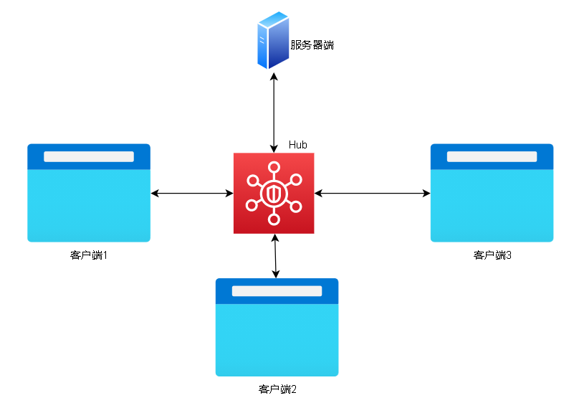
SignalR
1、ASP.NET Core SignalR（以下简称SignalR），是.NET Core平台下对WebSocket的封装。
2、Hub（集线器），数据交换中心。

Slide 5
谢谢
我是杨中科
一名快乐的程序员

